Slide 1
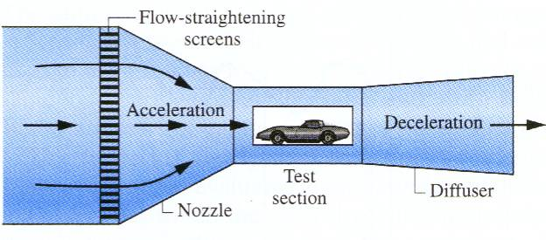
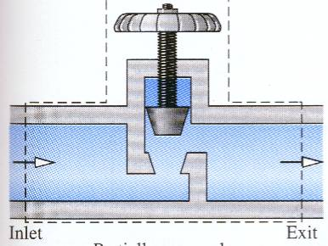
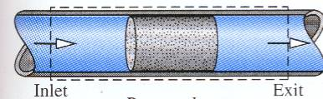
第七章 气体与蒸汽的流动

Slide 2
第7-2节 促使流速改变的条件

Slide 3
由流体力学可知，要使工质的流速改变，可通过以下两种方法达到：
1）截面积不变，改变进出口的压差－力学条件；
2）固定压差，改变进出口截面面积－几何条件。
喷 管：流速升高的管道；
扩压管：流速降低、压力升高的管道。

Slide 4
—压力变化与流速变化的关系
力学条件
微分公式：
可逆绝热：
动量方程

Slide 5
结论：
dc_{f}、dp的符号始终相反，即：气体在流动过程中压力下降，则流速增加；如压力升高，则流速必降低。
对喷管：加速的能量来源是工质膨胀的技术功，-vdp。
加速有极限

Slide 6
—流速变化与截面积变化的关系
几何条件
定熵流动中气体比体积变化率和流速变化率之间的关系
Ma<1时，dv/v<dc_{f} /c_{f}
Ma>1时，dv/v>dc_{f} /c_{f}

Slide 7
结论：
当流速变化时，气流截面积的变化规律不但与流速的变化有关，还与当地马赫数有关。

Slide 8
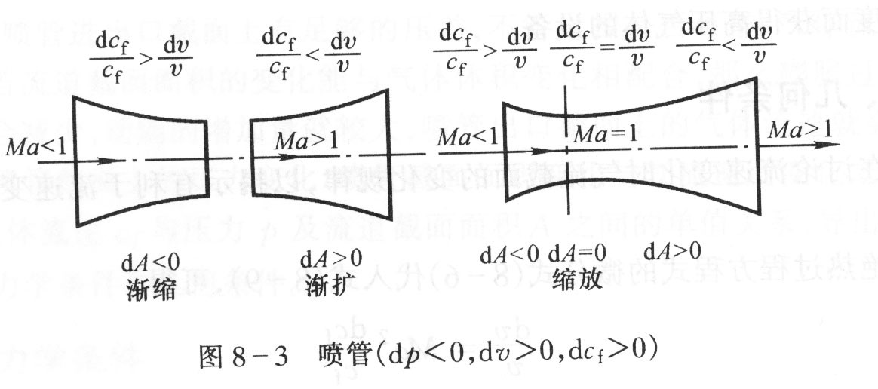
对于喷管（dc_{f} > 0)时，截面形状与流速间的关系：
Ma<1，亚声速流动，dA<0，截面收缩；
Ma=1，声速流动， dA=0，截面缩至最小；
Ma>1，超声速流动，dA>0，截面扩张；

Slide 9
喷管形状
Ma<1
Ma≤1
渐缩喷管
dA<0
从几何条件看：出口最大速度为Ma=1；
从力学条件看：cfdcf=-vdp，技术功使流体加速，如果dp小，技术功不够，可能加不到Ma=1，只能Ma<1。
Ma>1
Ma>1
渐扩喷管
dA>0
出口流速受出口压力p2限制，p2=0时，cf2最大。

Slide 10
渐缩渐扩喷管（拉法尔喷管、缩放喷管）
Ma=1
Ma<1
Ma>1
dA<0
喉部
dA>0
dA=0
临界截面，也称喉部截面
临界流速＝当地音速
称为：临界压力、临界温度、临界比容

Slide 11
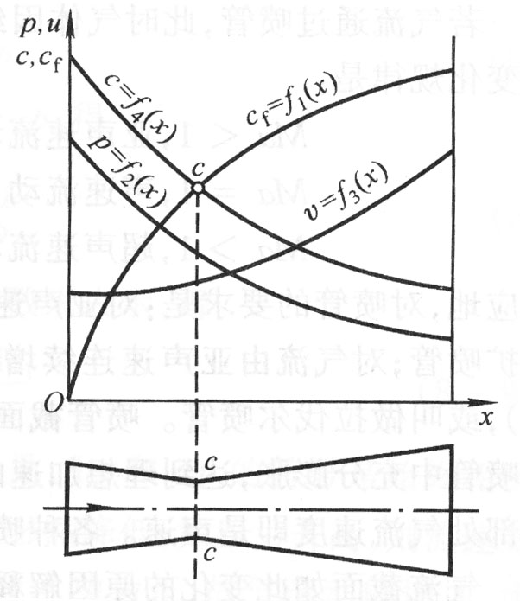
喷管内参数变化示意图

Slide 12
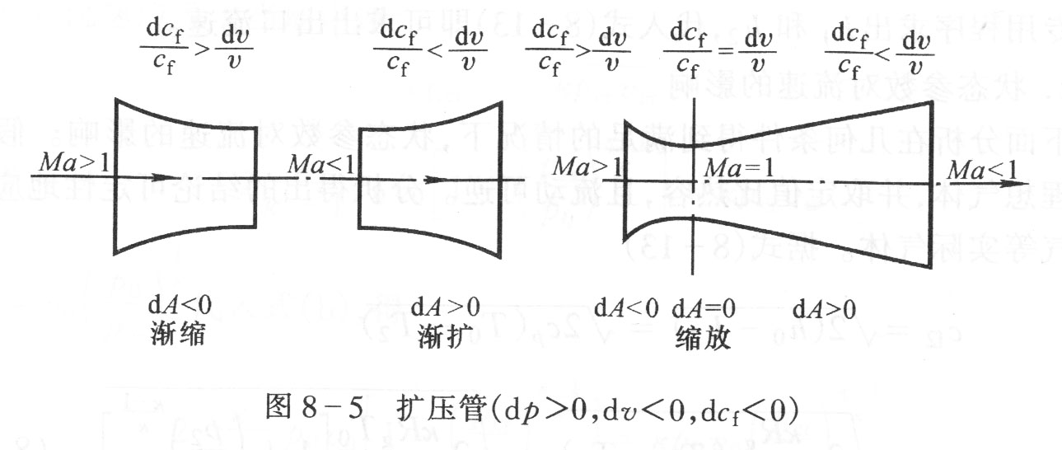
对于扩压管（dc_{f} ＜ 0) ：
Ma＞1，超声速流动，dA<0，截面收缩；
Ma=1，声速流动，dA=0，截面缩至最小；
Ma＜1，亚声速流动，dA>0，截面扩张；

Slide 13
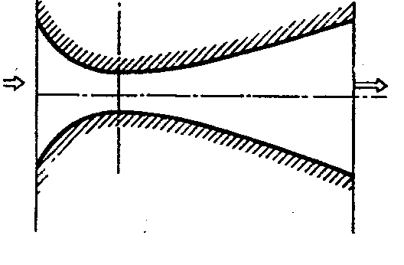
讨论：1） 当促使流速改变的压力条件得到满足的前提下：
a）收缩喷管出口截面上流速最大值
c_{f2,max}=c（出口截面上音速）
b）以低于当地音速流入渐扩喷管
不可能使气流可逆加速。
c）使气流从亚音速加速到超音速，必须采用渐缩
渐扩喷管—拉法尔喷管。

Slide 14
2）背压p_{b} 是指喷管出口截面以外环境的
压力。设计工况的喷管，其出口截面上压力p₂等于背
压pb，但非设计工况下p2未必等于 pb
3）对扩压管，目的是p上升，通过c_{f}下降使动
能转变成压力势能，情况与喷管相反。

Slide 15
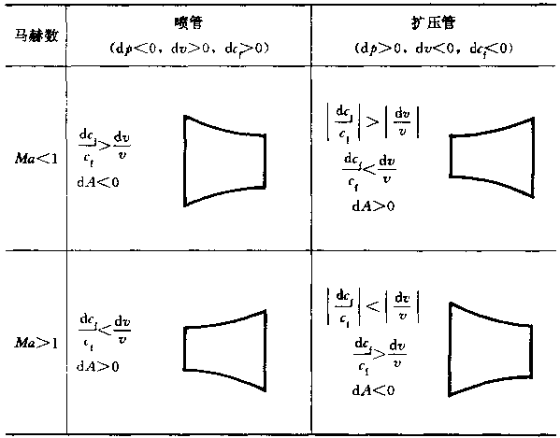
总结

Slide 16
1）压差是使气流加速的内在动力，几何形状是使气流
加速的外部条件；
2）气流的焓差（即技术功）为气流加速提供了能量；
3）收缩喷管的出口截面上流速小于等于当地音速；
4）拉法尔喷管喉部截面为临界截面，截面上流速达当
地音速，
5）背压p_{b}未必等于p₂。

Slide 17
思考题
对改变气流速度起主要作用的是通道的形状还是气流本身的状态变化？
试用连续性方程解释日常生活的经验：水的流通截面积增大，流速就降低？

Slide 18
本讲小结
可逆绝热一维稳定流动基本方程式：
连续性方程；
能量方程；
过程方程；
声速方程。
探讨喷管界面压力(P)变化、喷管截面(A)变化、气流速度(C_{f})变化之间关系。

